Slide 1
浙江理工大学本科毕业设计开题答辩：
基于Control 4主机与 Zigbee 外扩AP设备的智能家庭安防系统
答辩人：郑江湖（14机电2班 2014330300129）
指导老师：金玉珍
2017.12.13

Slide 2
目录
1.选题的背景和意义
2.研究的基本内容与拟解决的问题
3.研究方案、可行性分析、预期结果
4.研究工作计划
5.参考文献

Slide 3
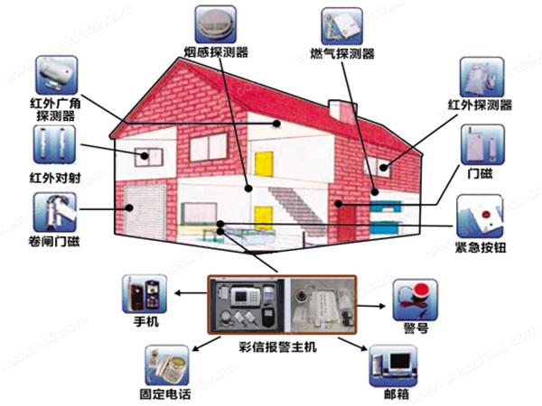
背景及意义
家庭安防是生活质量的基本保障
家庭安防可分为非法入侵检测、烟雾浓度检测、有害气体检测、水浸检测等
01
财产安全
02
生命安全

Slide 4
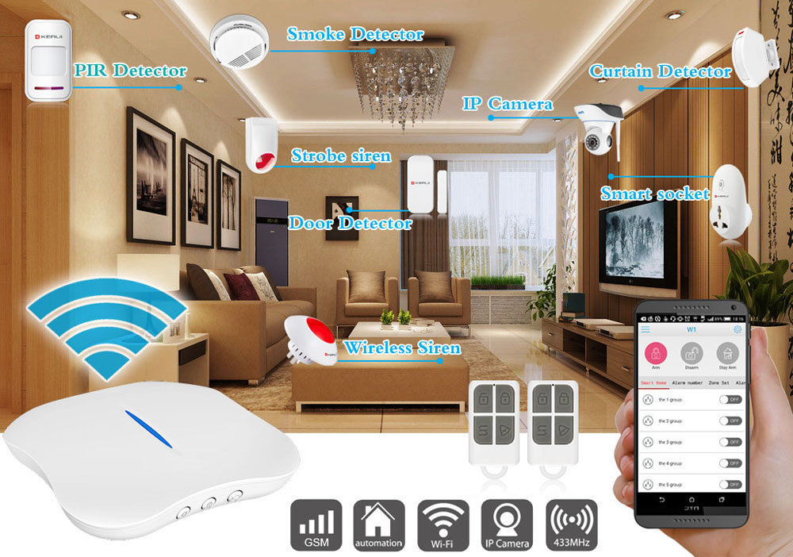
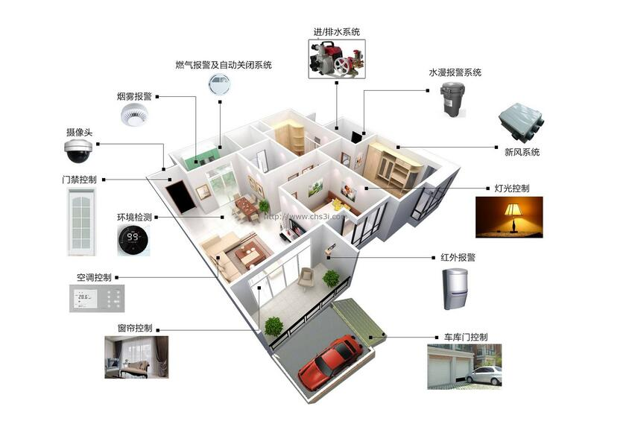
背景及意义
基于WIFI与 Zigbee无线通信技术的智能家居产业日益繁荣，有着良好的产品市场与发展潜能，是未来家用电器产品智能化的方向

Slide 5
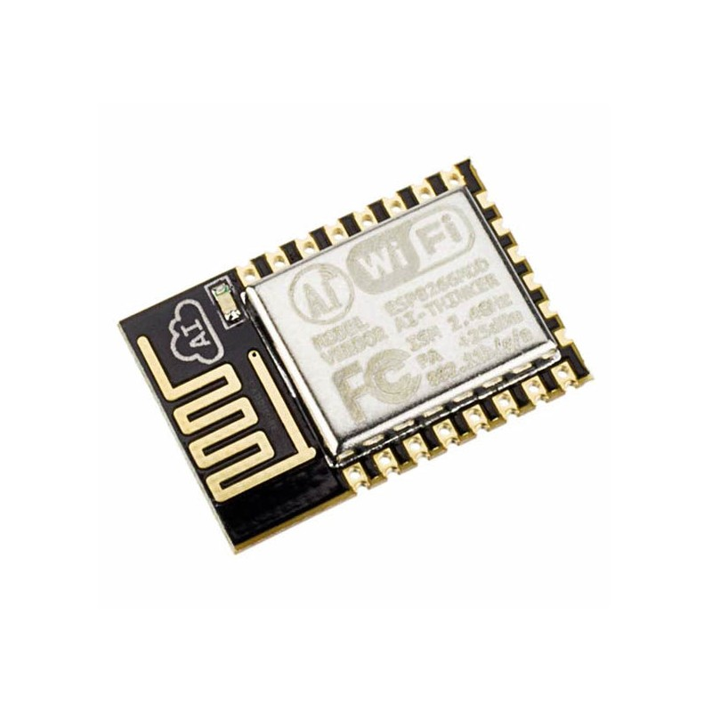
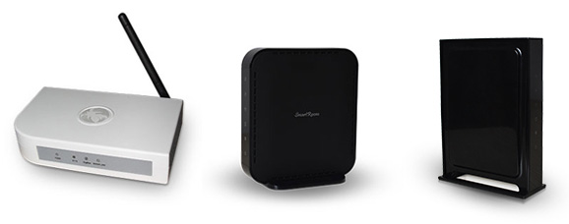
研究的基本内容与拟解决的问题
设计Zigbee的外扩AP设备（ZAP）-智能网关
ESP8266(WiFi) + EM357(ZigBee)：
ESP8266

Slide 6
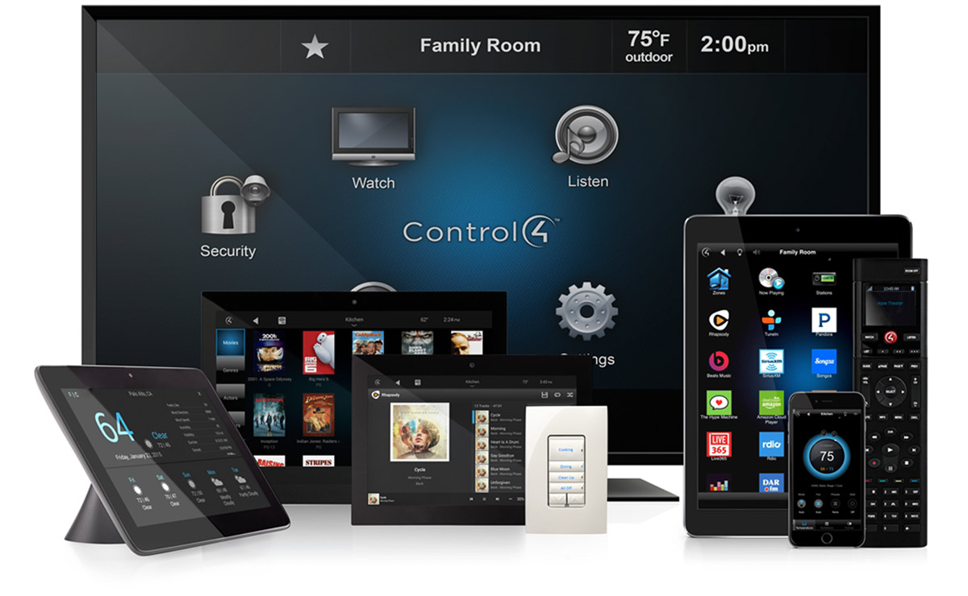
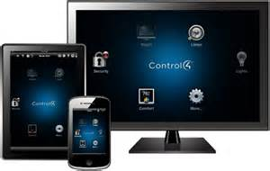
研究的基本内容与拟解决的问题
Control 4 主机固件的编写与添加：

Slide 7

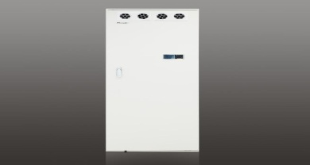
研究方案
Jsonrpc协议
ZigBee协议
串口
command
command
Control 4 主机
ESP8266 + EM357
Zigbee
(ZAP)
（传感器）
callback
callback

Slide 8
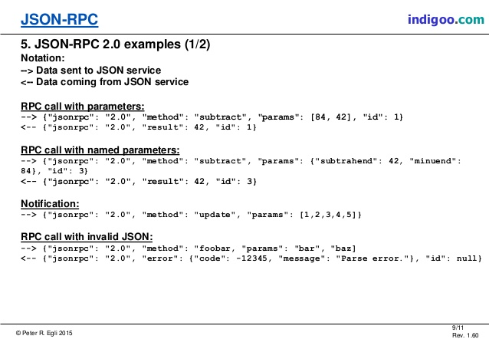
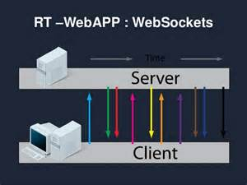
可行性分析
JSONROPC协议：基于json的跨语言远程调用协议，比xml-rpc、webservice等基于文本的协议传输数据格小；相对hessian、java-rpc等二进制协议便于调试、实现、扩展，是非常优秀的一种远程调用协议。

Slide 9
可行性分析
Zigbee 通信技术： 无线连接,可工作在2.4GHz(全球流行)、868MHz（欧洲流行)和915MHz（美国流行)3个频段上,分别具有最高250kbit/s、20kbit/s和40kbit/s的传输速率,它的传输距离在10-75m的范围内,低功耗，成本低，低复杂性，时延短，网络建立，可靠，安全。

Slide 10
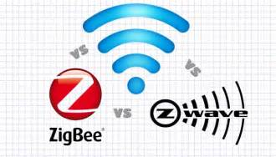
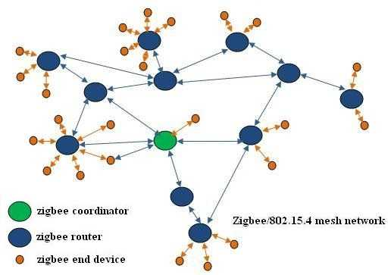
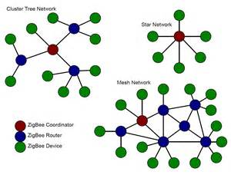
可行性分析

Slide 11
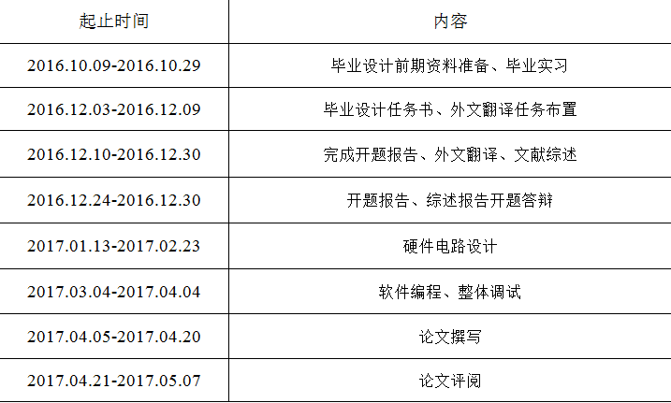
研究工作计划

Slide 12
参考文献
[1] 强静仁，张珣，王斌. 智能家居基本原理及应用[M]. 湖北：华中科技大学出版社，2017. 32~75
[2] 郑静. 物联网+智能家居[M]. 北京：化学工业出版社，2017. 84~154
[3] 王怡，鄂旭. 基于物联网无线传感的智能家居研究[J]. 计算机技术与发展, 2015,
[4] 姜涛. 基于ARM+WIFI的智能家居系统的设计[D]. 吉林: 吉林大学, 2017
[5] 翟亚芳, 张天鹏等. 基于STM32的家庭智能安防控制系统设计[J]. 黑龙江大学自然科学学报, 2016, 33(01): 118-123
[6] 范鹏. 基于ARM-Linux平台的家庭智能安防系统的研究与设计[D]. 南京: 南京理工大学, 2014
25(2): 234-237
[7] 岑荣滢，姜琴，扈健玮等. 面向智能家居应用的ZigBee-WiFi网关[J]. 计算机系统应用, 2017, 26(1): 232-235
[8] 孙润. 基于WiFi智能家居的网关设计[D]. 陕西: 西安工业大学, 2015

Slide 13
THANKS
答辩人：郑江湖

